Slide 1
PEDAGOGIE DE PROJET
ET
DIAGNOSTIC COMPLEXE

Slide 2

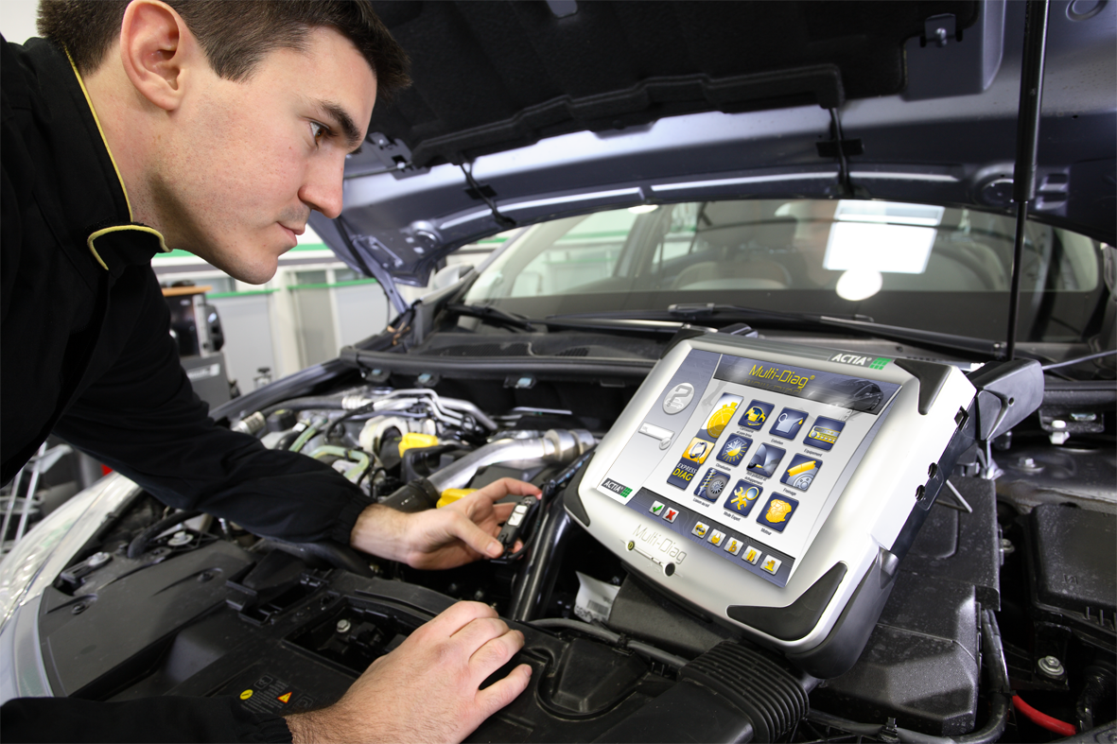
PEDAGOGIE DE PROJET ET DIAGNOSTIC COMPLEXE
Analyse et mécanique :
Cours
Travaux pratiques
Projet de Mesures et analyse
Diagnostic
Maintenance et diagnostic :
Cours
Travaux pratiques
complexe
Physique chimie :
Cours
Travaux pratiques

Slide 3
PEDAGOGIE DE PROJET ET DIAGNOSTIC COMPLEXE
LE PROJET DE MESURES ET ANALYSE
FINALITE
  Compléter la formation dans le domaine du diagnostic.
  Appliquer et faire le lien entre les différents savoirs, savoirs-faire et savoirs-être.
  Développer le travail d’équipe.
  Favoriser la communication technique.
  Développer des méthodologies d’apprentissage.
Le projet de mesures et analyse est le support de la sous épreuve U62

Slide 4
PEDAGOGIE DE PROJET ET DIAGNOSTIC COMPLEXE
LE PROJET DE MESURES ET ANALYSE
CONTEXTE
  Le technicien supérieur « maintenance des véhicules » possède le plus haut niveau technique dans un atelier. Il est donc un référent technique.
  Les véhicules actuels ont quasiment toutes leurs fonctions qui sont pilotées. Mais les pannes « mécaniques » n’ont pas disparu.
  Le projet de mesures et d’analyse est la suite « logique » de l’activité de diagnostic d’un dysfonctionnement mécanique qui fait l’objet d’une épreuve de communication technique du Bac pro MV.

Slide 5
PEDAGOGIE DE PROJET ET DIAGNOSTIC COMPLEXE
LE PROJET DE MESURES ET ANALYSE
ACTIVITES ET TACHES PROFESSIONNELLES VISEES
  A1 : EFFECTUER UN DIAGNOSTIC COMPLEXE
    A1-T3 : Effectuer les contrôles, les mesures et relever les écarts par rapport aux données constructeur, aux équipementiers.
    A1-T4 : Analyser le système en dysfonctionnement et interpréter les contrôles et mesures.

Slide 6
PEDAGOGIE DE PROJET ET DIAGNOSTIC COMPLEXE
LE PROJET DE MESURES ET ANALYSE
COMPETENCES MISES EN ŒUVRE
  C2.3 : Effectuer des mesures, des essais.
  C4.3 : Collecter les données techniques.

Slide 7
PEDAGOGIE DE PROJET ET DIAGNOSTIC COMPLEXE
LE PROJET DE MESURES ET ANALYSE
ETAPES DU PROJET
  Au premier trimestre de la 2ème année :
    Proposition des différentes problématiques définies par l’équipe pédagogique (elles peuvent aussi être issues d’un cas réel rencontré pendant le stage).
    Choix des problématiques et constitution des groupes.
    Rédaction des cahiers des charges (équipe pédagogique + étudiants)
    Validation des cahiers des charges (commission inter académique).

Slide 8
PEDAGOGIE DE PROJET ET DIAGNOSTIC COMPLEXE
LE PROJET DE MESURES ET ANALYSE
ETAPES DU PROJET
  Aux 2ème et 3ème trimestre de la 2ème année :
    Définition du planning de travail (avec notamment le positionnement des revues de projet).
    Réalisation des mesures et analyse (accompagnement par l’équipe pédagogique en fonction des problématiques). Conclusions.
    Finalisation du dossier technique.
    Préparation de la présentation et de l’entretien avec la commission d’interrogation.
    Epreuve orale ponctuelle U62

Slide 9
PEDAGOGIE DE PROJET ET DIAGNOSTIC COMPLEXE
LE PROJET DE MESURES ET ANALYSE
ORGANISATION DES ACTIVITES
  A partir de la problématique de diagnostic validée :
    Les activités sont menées principalement pendant les séances de travaux pratiques consacrées aux interventions.
    En fonction de la problématique, un complément sera apporté lors des séances de travaux pratiques en physique chimie et en analyse et mécanique.
    Les revues de projet valident, entre autres, le fonctionnement du groupe et la répartition du travail par étudiant.

Slide 10
PEDAGOGIE DE PROJET ET DIAGNOSTIC COMPLEXE
LE PROJET DE MESURES ET ANALYSE
EXEMPLE DE PROJET n°1 :
Problématique / thème : évaluer l’état mécanique de l’enceinte thermique d’un moteur.

Slide 11
PEDAGOGIE DE PROJET ET DIAGNOSTIC COMPLEXE
LE PROJET DE MESURES ET ANALYSE
Evaluer l’état mécanique de l’enceinte thermique d’un moteur.
1) Contexte du projet :
  1.1) Mise en situation / expression du besoin
  Le diagnostic de l’état mécanique d’un moteur diesel entraîne souvent une intervention, longue et délicate, qu’il est difficile de facturer en totalité.

Slide 12
PEDAGOGIE DE PROJET ET DIAGNOSTIC COMPLEXE
LE PROJET DE MESURES ET ANALYSE
Evaluer l’état mécanique de l’enceinte thermique d’un moteur.
1) Contexte du projet :
1.2) Objectifs :
  Définir les différents moyens permettant d’évaluer l’état mécanique d’un moteur.
  Mettre en œuvre ces différents moyens.
  Evaluer / comparer leur efficacité du point de vue du diagnostic.

Slide 13
PEDAGOGIE DE PROJET ET DIAGNOSTIC COMPLEXE
LE PROJET DE MESURES ET ANALYSE
Evaluer l’état mécanique de l’enceinte thermique d’un moteur.
1) Contexte du projet :
  1.3) Etudiants impliqués :
  1.4) Professeurs chargés du suivi :
Nom | Prénom
Etudiant 1
Etudiant 2
Etudiant 3
Nom | Prénom
Professeur 1
Professeur 2

Slide 14
PEDAGOGIE DE PROJET ET DIAGNOSTIC COMPLEXE
LE PROJET DE MESURES ET ANALYSE
Evaluer l’état mécanique de l’enceinte thermique d’un moteur.
2) Conditions de réalisation :
2.1) Répartition des activités du groupe et par étudiant :
Etudiant 1 | Mesurer la pression sur un moteur et montrer l’influence des conditions de mesure. Etudier et modéliser la valeur de la pression de fin compression. Montrer la relation entre un défaut de compression et l’état du moteur (problème d’étanchéité, calage de la distribution).

Slide 15
PEDAGOGIE DE PROJET ET DIAGNOSTIC COMPLEXE
LE PROJET DE MESURES ET ANALYSE
Evaluer l’état mécanique de l’enceinte thermique d’un moteur.
2) Conditions de réalisation :
2.1) Répartition des activités du groupe et par étudiant :
Etudiant 2 | Mesurer les fuites pour différents cas d’état mécanique moteur. Etudier et modéliser le fonctionnement d’un analyseur de fuite. Montrer la relation entre un défaut d’étanchéité et la valeur de la fuite.

Slide 16
PEDAGOGIE DE PROJET ET DIAGNOSTIC COMPLEXE
LE PROJET DE MESURES ET ANALYSE
Evaluer l’état mécanique de l’enceinte thermique d’un moteur.
2) Conditions de réalisation :
2.1) Répartition des activités du groupe et par étudiant :
Etudiant 3 | Mesurer la tension d’alimentation et le courant absorbé par le démarreur. Etudier et modéliser le fonctionnement du « couple » démarreur / batterie. Montrer l’évolution de ces grandeurs pour différents cas d’état mécanique moteur.

Slide 17
PEDAGOGIE DE PROJET ET DIAGNOSTIC COMPLEXE
LE PROJET DE MESURES ET ANALYSE
Evaluer l’état mécanique de l’enceinte thermique d’un moteur.
2) Conditions de réalisation :
2.1) Répartition des activités du groupe et par étudiant :
Le groupe | Comparer les valeurs obtenues avec les différents moyens de mesure et analyser l’efficacité de chacune des méthodes.

Slide 18
PEDAGOGIE DE PROJET ET DIAGNOSTIC COMPLEXE
LE PROJET DE MESURES ET ANALYSE
Evaluer l’état mécanique de l’enceinte thermique d’un moteur.
2) Conditions de réalisation :
2.2) Moyens à mettre en œuvre :
  Moteurs essence et diesel (sur banc par exemple).
  Appareils de mesure : compressiomètre, analyseur de fuite (mécanique ou numérique), chaîne d’acquisition, pince ampère métrique.
  Moyens informatiques (tableur).

Slide 19
PEDAGOGIE DE PROJET ET DIAGNOSTIC COMPLEXE
LE PROJET DE MESURES ET ANALYSE
Evaluer l’état mécanique de l’enceinte thermique d’un moteur.
2) Conditions de réalisation :
2.3) Calendrier prévisionnel : 35 heures
Bilan n° 1 | Semaine 4 | Bilan des mesures sur un moteur sans et avec défaut d’étanchéité.
Bilan n° 2 | Semaine 8 | Bilan des modélisations et analyse des grandeurs d’influence.
Bilan n°3 | Semaine 12 | Comparaison des méthodes
 | Semaine 22 | Remise des dossiers
 | Semaine 25 | Epreuve U62

Slide 20
PEDAGOGIE DE PROJET ET DIAGNOSTIC COMPLEXE
LE PROJET DE MESURES ET ANALYSE
EXEMPLE DE PROJET n°2 :
Problématique / thème : évaluer la géométrie d’un véhicule.

Slide 21
PEDAGOGIE DE PROJET ET DIAGNOSTIC COMPLEXE
LE PROJET DE MESURES ET ANALYSE
Evaluer la géométrie d’un véhicule
1) Contexte du projet :
  1.1) Mise en situation / expression du besoin
  Les bancs de géométrie fournissent un grand nombre de valeurs qui permettent de formuler différentes hypothèses de déformation. Une utilisation des mesures complémentaires du banc permet souvent d’affiner le diagnostic.

Slide 22
PEDAGOGIE DE PROJET ET DIAGNOSTIC COMPLEXE
LE PROJET DE MESURES ET ANALYSE
Evaluer la géométrie d’un véhicule
1) Contexte du projet :
1.2) Objectifs :
  Définir les mesures permettant de mettre en cause les éléments du train roulant et / ou de la caisse.
  Utiliser tous les moyens de mesures complémentaires proposés par le banc pour affiner le diagnostic.

Slide 23
PEDAGOGIE DE PROJET ET DIAGNOSTIC COMPLEXE
LE PROJET DE MESURES ET ANALYSE
Evaluer la géométrie d’un véhicule
1) Contexte du projet :
  1.3) Etudiants impliqués :
  1.4) Professeurs chargés du suivi :
Nom | Prénom
Etudiant 1
Etudiant 2
Nom | Prénom
Professeur 1
Professeur 2

Slide 24
PEDAGOGIE DE PROJET ET DIAGNOSTIC COMPLEXE
LE PROJET DE MESURES ET ANALYSE
Evaluer la géométrie d’un véhicule
2) Conditions de réalisation :
2.1) Répartition des activités du groupe et par étudiant :
Le groupe | Utiliser les différentes fonctionnalités du banc de géométrie et montrer les déformations qui peuvent être mises en évidence par les mesures.

Slide 25
PEDAGOGIE DE PROJET ET DIAGNOSTIC COMPLEXE
LE PROJET DE MESURES ET ANALYSE
Evaluer la géométrie d’un véhicule
2) Conditions de réalisation :
2.1) Répartition des activités du groupe et par étudiant :
Etudiant 1 | Dans le cas d’une déformation d’un amortisseur et/ou du pivot, utiliser les différents modes de mesure du banc à mettre en œuvre pour valider la déformation. Analyser la méthodologie et démontrer par une étude succincte les limites du diagnostic. (pousse pédale, pont en travers).

Slide 26
PEDAGOGIE DE PROJET ET DIAGNOSTIC COMPLEXE
LE PROJET DE MESURES ET ANALYSE
Evaluer la géométrie d’un véhicule
2) Conditions de réalisation :
2.1) Répartition des activités du groupe et par étudiant :
Etudiant 2 | Dans le cas d’une déformation du levier de direction, utiliser les différents modes de mesure du banc à mettre en œuvre pour valider la déformation. Analyser la méthodologie et démontrer par une étude succincte les limites du diagnostic.

Slide 27
PEDAGOGIE DE PROJET ET DIAGNOSTIC COMPLEXE
LE PROJET DE MESURES ET ANALYSE
Evaluer la géométrie d’un véhicule
2) Conditions de réalisation :
2.2) Moyens à mettre en œuvre :
  Véhicule.
  Bancs de géométrie. (Banc de châssimétrie).
  Moyens informatiques.

Slide 28
PEDAGOGIE DE PROJET ET DIAGNOSTIC COMPLEXE
LE PROJET DE MESURES ET ANALYSE
Evaluer la géométrie d’un véhicule
2) Conditions de réalisation :
2.3) Calendrier prévisionnel : 35 heures
Bilan n° 1 | Semaine 4 | Bilan sur l’utilisation du banc.
Bilan n° 2 | Semaine 12 | Analyse des déformations. Analyse du banc.
 | Semaine 22 | Remise des dossiers
 | Semaine 25 | Epreuve U62

Slide 29
PEDAGOGIE DE PROJET ET DIAGNOSTIC COMPLEXE
LE PROJET DE MESURES ET ANALYSE
EXEMPLE DE PROJET n°3 :
Problématique / thème : diagnostiquer les différents types d’injecteurs (essence et diesel).

Slide 30
PEDAGOGIE DE PROJET ET DIAGNOSTIC COMPLEXE
LE PROJET DE MESURES ET ANALYSE
Diagnostiquer les injecteurs.
1) Contexte du projet :
  1.1) Mise en situation / expression du besoin
  Les injecteurs sont pilotés par différents types de commande. Les méthodologies d’intervention sont donc directement liées à ces différentes technologies mises en œuvre.

Slide 31
PEDAGOGIE DE PROJET ET DIAGNOSTIC COMPLEXE
LE PROJET DE MESURES ET ANALYSE
Diagnostiquer les injecteurs.
1) Contexte du projet :
1.2) Objectifs :
  Identifier les différents types de commande.
  Analyser les commandes et déterminer les grandeurs mesurables avec différents moyens (multimètres, pince ampère métrique, oscilloscope, …).
  Déterminer les méthodologies de contrôle et montrer leur efficacité dans différents cas de dysfonctionnement.

Slide 32
PEDAGOGIE DE PROJET ET DIAGNOSTIC COMPLEXE
LE PROJET DE MESURES ET ANALYSE
Diagnostiquer les injecteurs.
1) Contexte du projet :
  1.3) Etudiants impliqués :
  1.4) Professeurs chargés du suivi :
Nom | Prénom
Etudiant 1
Etudiant 2
Etudiant 3
Nom | Prénom
Professeur 1
Professeur 2

Slide 33
PEDAGOGIE DE PROJET ET DIAGNOSTIC COMPLEXE
LE PROJET DE MESURES ET ANALYSE
Diagnostiquer les injecteurs.
2) Conditions de réalisation :
2.1) Répartition des activités du groupe et par étudiant : données constructeurs
Le groupe | Rechercher et identifier les différents types d’injecteur et les commandes associées.

Slide 34
PEDAGOGIE DE PROJET ET DIAGNOSTIC COMPLEXE
LE PROJET DE MESURES ET ANALYSE
Diagnostiquer les injecteurs.
2) Conditions de réalisation :
2.1) Répartition des activités du groupe et par étudiant :
Etudiant 1 | Identifier le mode de commande pour des injecteurs de moteur essence (injection indirecte). Analyser les grandeurs observables avec différents moyens de mesures. Déduire les contrôles à effectuer pour diagnostiquer la commande et l’injecteur.

Slide 35
PEDAGOGIE DE PROJET ET DIAGNOSTIC COMPLEXE
LE PROJET DE MESURES ET ANALYSE
Diagnostiquer les injecteurs.
2) Conditions de réalisation :
2.1) Répartition des activités du groupe et par étudiant :
Etudiant 2 | Identifier le mode de commande pour des injecteurs COMMON RAIL (bobine). Analyser les grandeurs observables avec différents moyens de mesures. Déduire les contrôles à effectuer pour diagnostiquer la commande et l’injecteur.

Slide 36
PEDAGOGIE DE PROJET ET DIAGNOSTIC COMPLEXE
LE PROJET DE MESURES ET ANALYSE
Diagnostiquer les injecteurs.
.
2) Conditions de réalisation :
2.1) Répartition des activités du groupe et par étudiant :
Etudiant 3 | Analyser le fonctionnement d’un banc d’essai d’injecteur essence. Analyser les paramètres influençant le débit. Valider le modèle par différentes mesures. Déduire la méthodologie de contrôle.

Slide 37
PEDAGOGIE DE PROJET ET DIAGNOSTIC COMPLEXE
LE PROJET DE MESURES ET ANALYSE
Diagnostiquer les injecteurs.
2) Conditions de réalisation :
2.2) Moyens à mettre en œuvre :
  Véhicule.
  Banc d’injecteur, appareil de mesure débit/pression,….
  Oscilloscope, chaîne d’acquisition, pince ampère métrique,….

Slide 38
PEDAGOGIE DE PROJET ET DIAGNOSTIC COMPLEXE
LE PROJET DE MESURES ET ANALYSE
Diagnostiquer les injecteurs.
2) Conditions de réalisation :
2.3) Calendrier prévisionnel : 35 heures
Bilan n° 1 | Semaine 4 | Bilan sur les différents types d’injecteur et leur commande.
Bilan n° 2 | Semaine 12 | Analyse des mesures et méthode de contrôle associées.
 | Semaine 22 | Remise des dossiers
 | Semaine 25 | Epreuve U62

Slide 39
PEDAGOGIE DE PROJET ET DIAGNOSTIC COMPLEXE
LE PROJET DE MESURES ET ANALYSE
EVALUATION DES ACTIVITES
Le projet de mesures et analyse est le support de la sous épreuve U62.
Une partie des compétences est évaluée par l’équipe pédagogique.
L’autre partie est évaluée par la commission d’interrogation lors de l’épreuve ponctuelle orale.

Slide 40
PEDAGOGIE DE PROJET ET DIAGNOSTIC COMPLEXE
LE PROJET DE MESURES ET ANALYSE
EVALUATION DES ACTIVITES
La grille d’évaluation peut être différente pour chaque projet.
Elle peut être différente pour chaque étudiant.

Slide 41
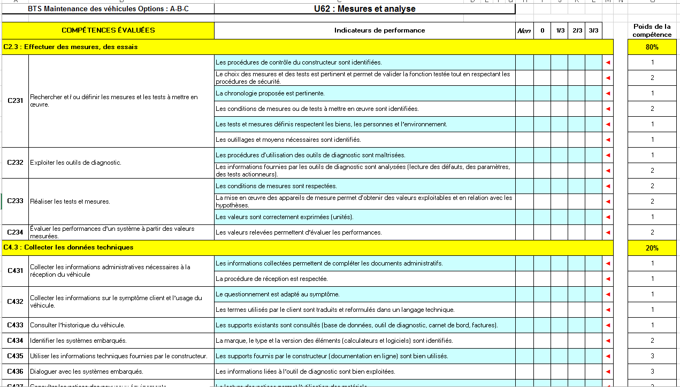
PEDAGOGIE DE PROJET ET DIAGNOSTIC COMPLEXE
LE PROJET DE MESURES ET ANALYSE
EVALUATION DES ACTIVITES
Pour l’exemple Diagnostiquer les injecteurs.
Etudiant 1 :
  Identifier le mode de commande pour des injecteurs des moteurs essence (injection indirecte).
  Analyser les grandeurs observables avec différents moyens de mesures.
  Déduire les contrôles à effectuer pour diagnostiquer la commande et l’injecteur.

Slide 42
PEDAGOGIE DE PROJET ET DIAGNOSTIC COMPLEXE
LE PROJET DE MESURES ET ANALYSE
EVALUATION DES ACTIVITES
Pour l’exemple Diagnostiquer les injecteurs.
Etudiant 3 :
  Analyser le fonctionnement d’un banc d’essai d’injecteur essence.
  Analyser les paramètres influençant le débit.
  Valider le modèle par différentes mesures.
  Déduire la méthodologie de contrôle.

Slide 43
PEDAGOGIE DE PROJET ET DIAGNOSTIC COMPLEXE
LE PROJET DE MESURES ET ANALYSE
Conclusion

